Slide 1
流程编排
——针对复杂业务的最佳实践

Slide 2
复杂业务的最佳架构实践什么？

Slide 3




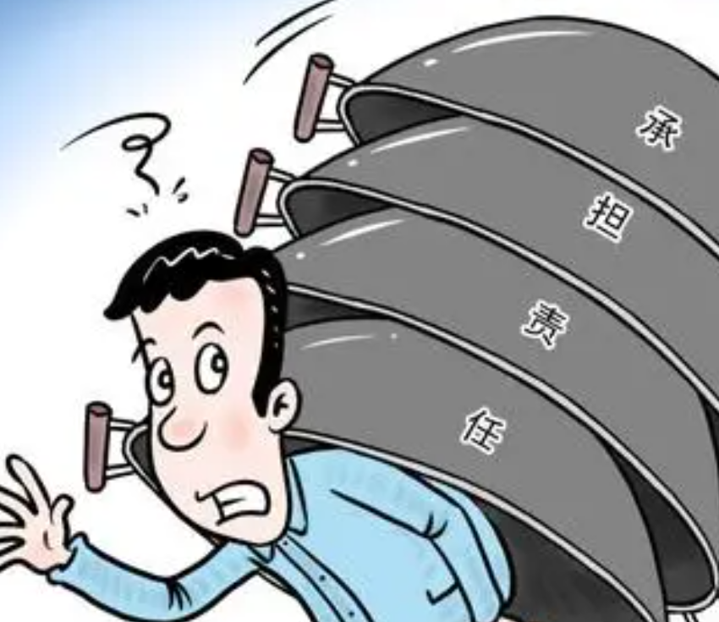
传统的代码开发
1，我的代码输入是什么？
2，前置逻辑是什么？
3，我怎么才能正确跑起来？
4，我改了影响谁？
5，我应该怎么避免修改影响他们？
6，万一出错了怎么办？
……

Slide 4

软件开发的困难
软件开发类似杂耍抛球，刚开始几个球很轻易，随着需求迭代（球）的数量增加。难度急剧增加。

Slide 5
简单
1，彼此之间无关联
2，变化无影响

Slide 6
复杂
1，彼此之间关系复杂
2，变化影响难以分析

Slide 7
复杂性的解耦
1，统一维护彼此关系
2，统一维护变化的影响

Slide 8
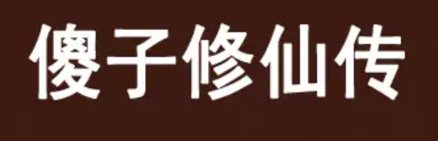
正确的开发模式
组件1
1,我的上游是谁，我不需要知道，IOC思想：don’t call me，i call you
我依赖什么他帮我弄好了，我不需要知道。
2，我做好我自己这个组件的业务逻辑就好了。
3，如果出错了，有人兜底，我不需要关心。
组件2
组件……
标准接口
标准接口

Slide 9
流程编排组件使用介绍
产品沟通
流程完善
业务开发
发布上线
1，边沟通边实现流程（业务部分）
2，沟通完成，流程即可验证
（使用sync方法）
1，完善流程的容错降级机制（容错部分流程）
2，分钟级万次混沌，验证流程的效率和可靠性。
（使用chaos方法）。用宏观流程健壮性为代码错误兜底。
1，根据xml形成开发明细和测试明细
2，进度管控
清晰性：
一个xml掌控所有业务线
一个xml了解业务流程
一个xml掌控开发细节
一个xml了解业务健壮性机制

Slide 10
整体架构
开发关注
开发透明
用户
运营
HORAE
后管
API
异常
流程路由
业务组件
技术插件
CAT
限流熔断
统计
ABTest
告警
节点路由
指令路由
中断
容错组件
流程兜底
执行次数策略
流程切换
指令执行
容错执行
流程混沌
同步
异步
单步
执行策略
完成

Slide 11
cat插件示例

Slide 12
自定义插件示例

Slide 13
同异步架构
1，一个请求一个会话，技术实现有两种
redis
当前请求本身
2，异步执行，中间状态被存储在会话中。断点执行重新恢复到流程特定状态节点。确保业务一致性。
同步（请求会话）
异步（必须是redis）
3，同步方法可用来屏蔽过程非常复杂，但执行时间非常短的业务。比如实时聚合查询。
会话
上下文
流程
状态
同步
异步

